Slide 1

INTERNET DE LAS COSAS
INTERNET OF THINGS
TEMA N°8:
CONCEPTOS DE REDES 2
DOCENTE:
GARCÍA LA CHIRA JULIO CESAR
D19361@idat.edu.pe

Slide 2
INDICADOR DE LOGRO Nº 8:
Identificar las tecnologías de redes de comunicación IoT y realiza simulación de redes IoT utilizando configuraciones, comandos y programación.

Slide 3
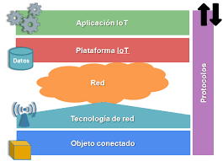
Tecnologías de Redes de Comunicación IoT
Los dispositivos de IoT se comunican mediante protocolos que garantizan que la información de un dispositivo sea leída y comprendida por otro. Dada la diversidad de dispositivos de IoT disponibles, es importante utilizar el protocolo adecuado en el contexto adecuado.
El protocolo a utilizar depende de la capa de arquitectura del sistema en la que los datos necesitan viajar.

Slide 4
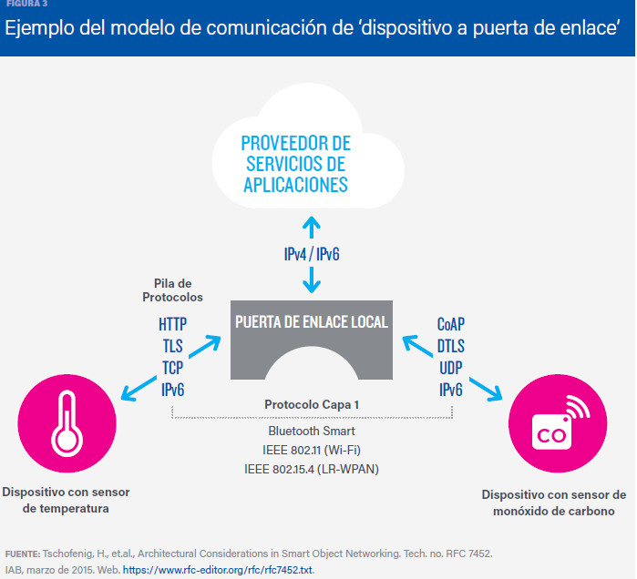
Los dispositivos se conectan a la nube a través de otro dispositivo que hace de puerta de enlace o intermediario. Éste último puede ser un smartphone o un dispositivo tipo hub, en el que un software de aplicación provee de funcionalidades de seguridad o traducción de protocolos o datos.
También, permite conectar objetos que no utilizan el protocolo IP, y por tanto no pueden conectarse directamente a Internet. O integrar nuevos dispositivos que sólo soportan IPv6, con dispositivos y servicios antiguos que utilizan la versión anterior IPv4.
Sin embargo, este modelo también tiene su contrapartida. La principal es el mayor coste y complejidad asociados al desarrollo del software y el sistema para la puerta de enlace de capa de aplicación.
Un ejemplo de dispositivos que utilizan este modo de conexión son los dispositivos vestibles (o wearables) que se utilizan para hacer deporte. Estos dispositivos no suelen tener capacidad nativa para conectarse a Internet. Como puerta de enlace local, utilizan un teléfono inteligente con una aplicación que facilita la comunicación y transmisión de datos entre el dispositivo y un servicio en la nube.

Slide 5
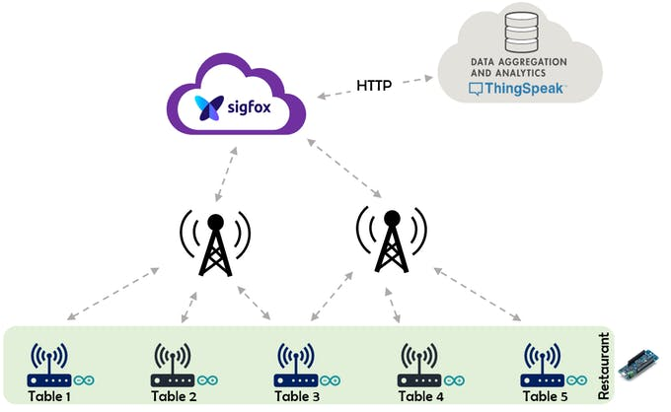
SIGFOX: es una solución de conectividad celular mundial para el Internet of Things pensada para comunicaciones de baja velocidad que permite reducir los precios y el consumo de energía para los dispositivos conectados. La solución de conectividad SIGFOX se basa en una infraestructura de antenas y de estaciones de base totalmente independientes de las redes existentes.
Sigfox es una alternativa de amplio alcance, que en términos de alcance está entre Wi-Fi y la comunicación móvil. Utiliza bandas ISM "Industrial, Scientific, Medical" (industrial, científico, médico), que se pueden utilizar sin necesidad de adquirir licencias. Sigfox responde a las necesidades de muchas aplicaciones M2M que funcionan con una batería pequeña y solo requieren niveles menores de transferencia de datos, allí donde WiFi se queda demasiado corto y la comunicación móvil es muy cara y consume demasiada energía.
➔https://www.youtube.com/watch?v=jcYoNvkorOY
➔ https://www.youtube.com/watch?v=zUxmOUkKcMU
➔ https://www.youtube.com/watch?v=X7qc63Ma5mw

Slide 6
LoRaWAN es una especificación para redes de baja potencia y área amplia, LPWAN (en inglés, Low Power Wide Area Network) propuesta por la LoRa Alliance, diseñada específicamente para dispositivos de bajo consumo de alimentación, que operan en redes de alcance local, regional, nacionales o globales. La especificación cubre las capas PHY y MAC de la red, dejando a las aplicaciones el resto de capas. En la banda ISM de 868MHz (915 MHz en otras regiones).
La red LoRaWAN (Long Range) es interesante por:
Consume tan poco que permite que los dispositivos puedan funcionar años con batería. Para conseguir esto se activa de forma periódica.
Tiene un gran alcance que permite llegar a los equipos de difícil acceso (garajes, sótanos, montañas)
Ser una red bidireccional
Velocidades de datos desde 0.3 kbps a 50 kbps
LoRa es una tecnología de comunicación muy interesante en el ámbito IoT.
Elementos en una red LoRa:
Dispositivo LoRa
Gateway o Pasarela
Red IP pública – Cloud
Servicios
➔https://www.youtube.com/watch?v=KT3p_vn56Ek
https://www.youtube.com/watch?v=FQdwH_HP-Ic

Slide 7
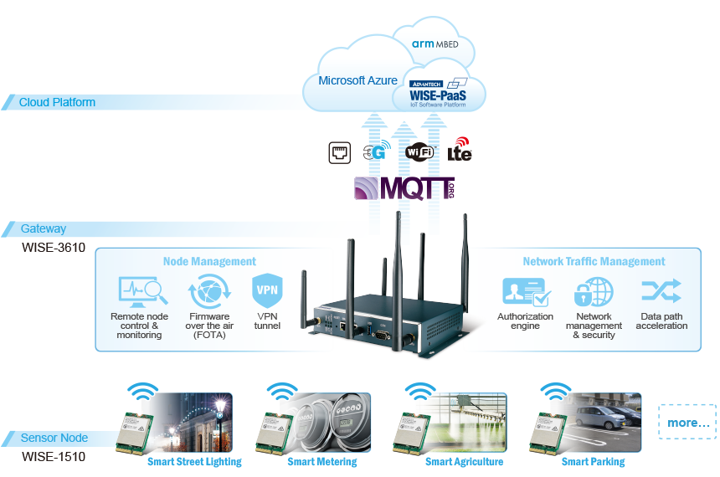
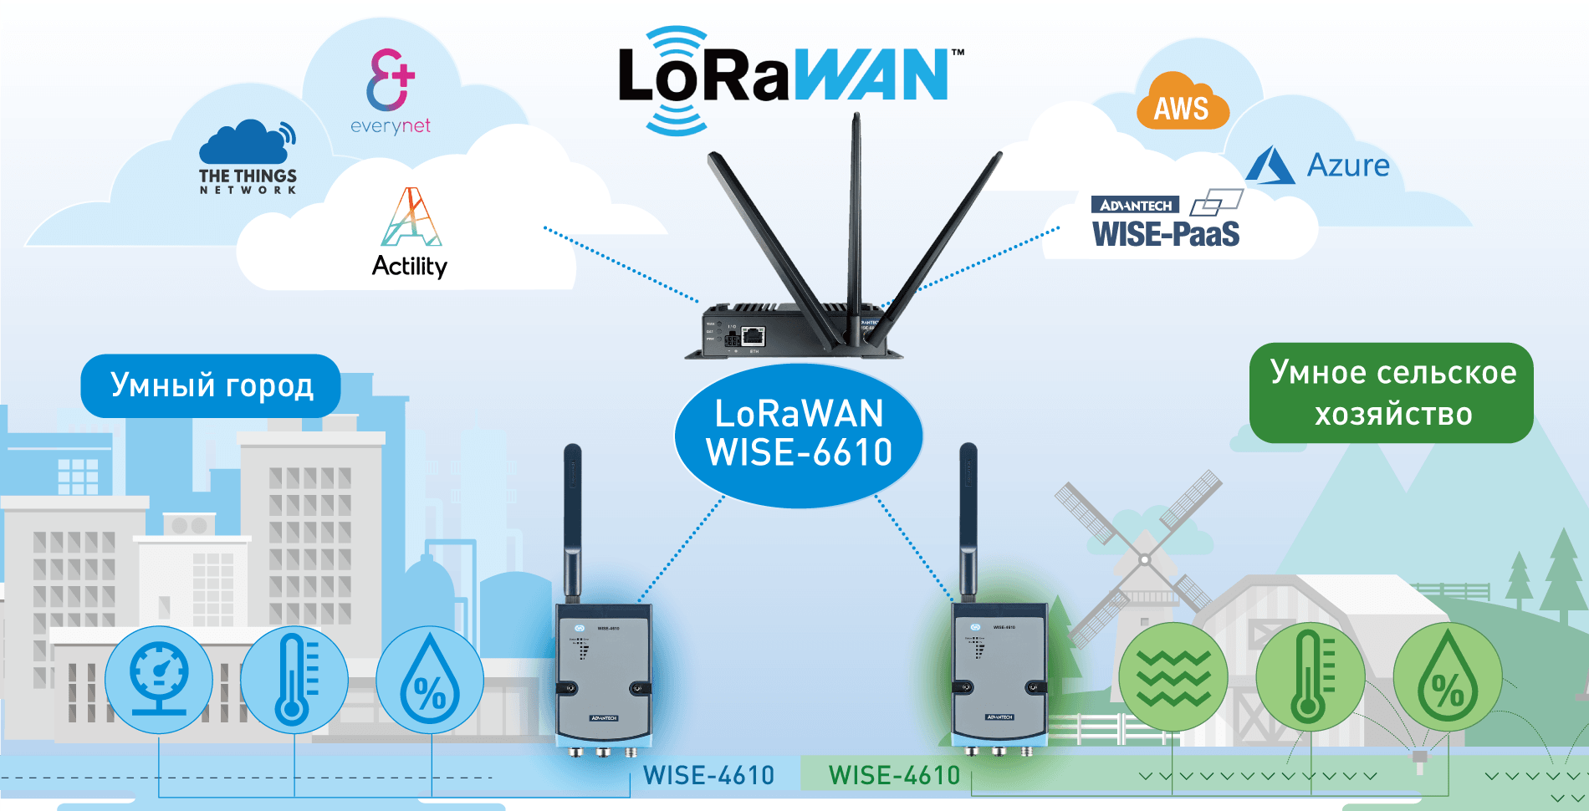
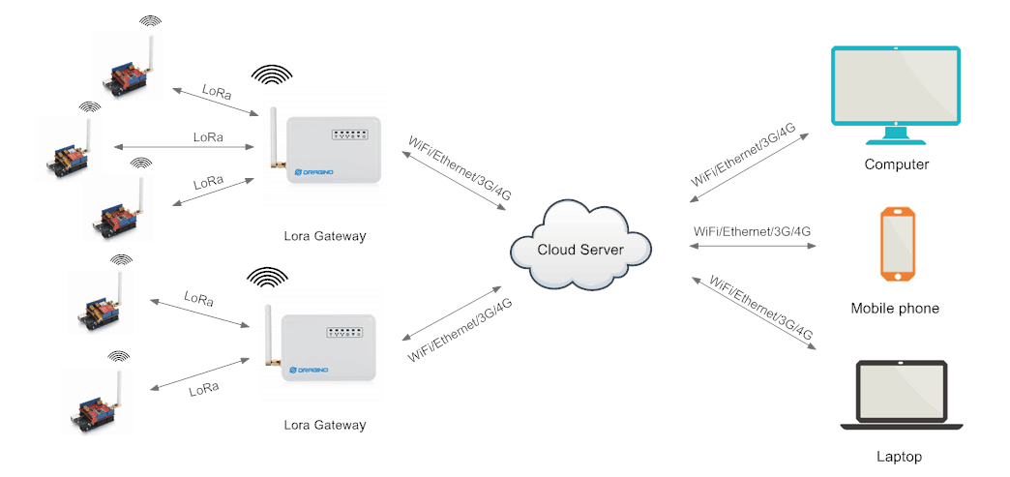

Slide 8
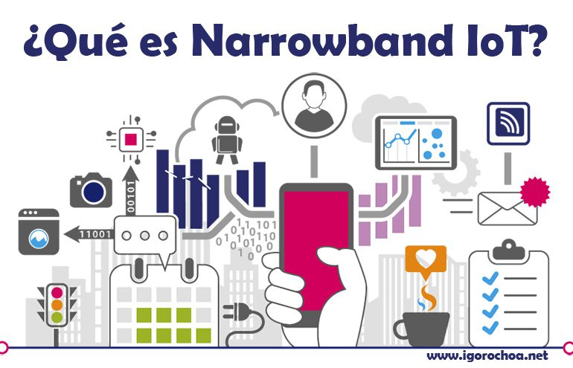
NB-IoT es una tecnología emergente en el campo de IoT. Admite conexiones de datos móviles de dispositivos de bajo consumo a través de una red de área amplia (WAN). NB-IoT también se denomina red de área amplia de bajo consumo (LPWAN).
NB-IoT admite la conexión eficiente de dispositivos con un tiempo de espera prolongado y altos requisitos de conexión de red. Se dice que los dispositivos NB-IoT aumentan la vida útil de la batería en al menos 10 años, al mismo tiempo que brindan una cobertura de conectividad de datos celulares en interiores muy completa.

Slide 9
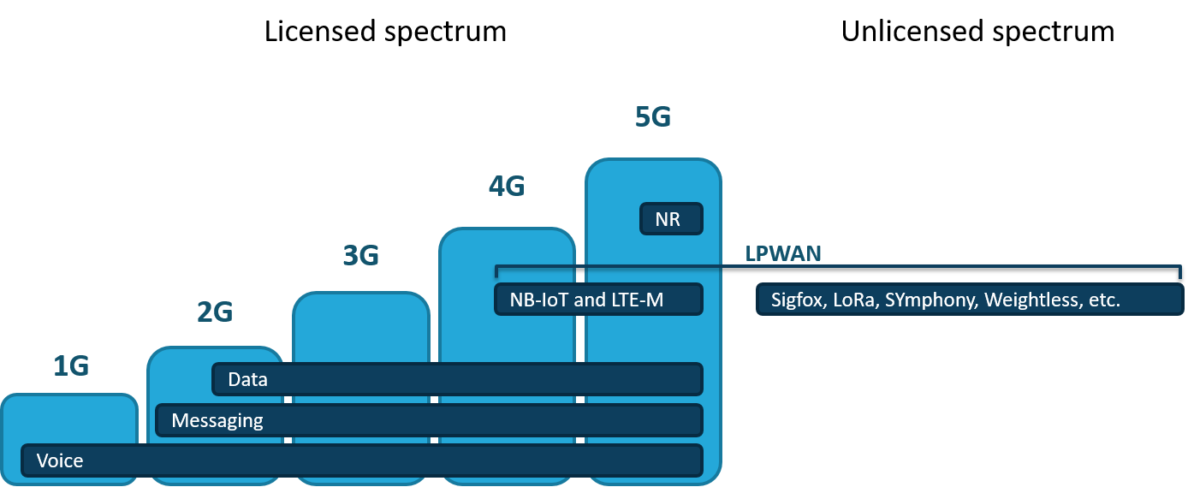
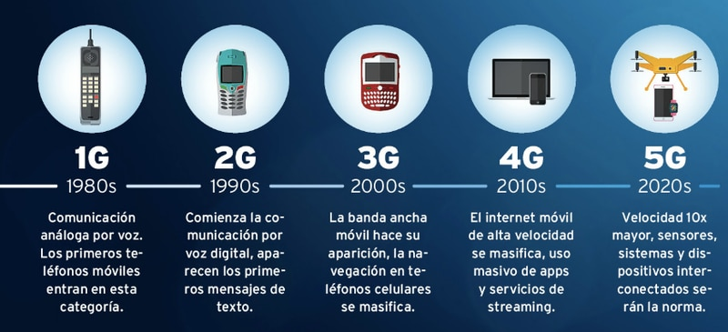
COMUNICACIÓN MÓVILES
https://www.youtube.com/watch?v=SFF4L1XwiZY
https://www.youtube.com/watch?v=l_Paqxc42-4

Slide 10
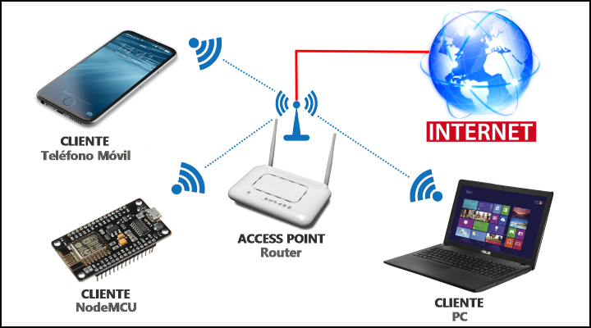
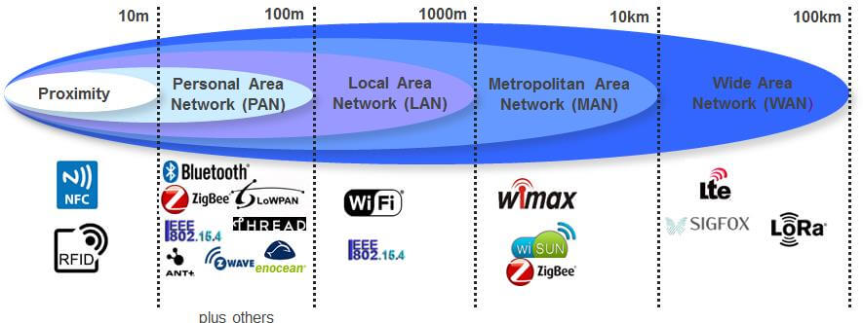
COMUNICACIÓN WIFI

Slide 11
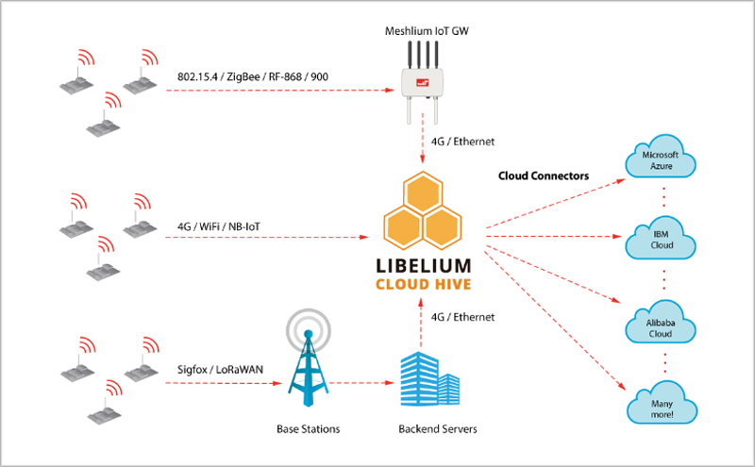
LIBELIUM CLOUD HIVE
Meshlium es un dispositivo que funciona de puerta de enlace IoT para los sensores de Libelium. A través de este aparato, toda la información recogida por los sensores son transmitidas por conexión Ethernet o por los protocolos 4G/3G/GPRS, dependiendo de las opciones de conectividad de cada área, y transmite los datos a una plataforma en la nube. Así se garantiza que la información está protegida y es accesible desde cualquier dispositivo smartphone o tablet.
Facilita el envío de información de los diversos dispositivos IoT a las principales plataformas existentes en el mercado
Para conectar con los diferentes protocolos, los aparatos utilizan una única solicitud HTTPS para aquellos dispositivos que utilicen NB-IoT, 4G o Wi-Fi. De tal manera que los datos se enviarán a un servidor único en Internet, que es Hive. Para ofrecer mayor versatilidad y funcionalidad, la solución de Libelium es compatible con aquellos protocolos que no admiten HTTPS, como por ejemplo LoRaWAN, ZigBee o Sigfox. Además, ofrece la posibilidad de instalar el Hive a un middleware en las puertas de enlace, a las estaciones de base y a los servidores para conectar estas redes LPWAN.
➔https://www.youtube.com/watch?v=UxB2rWYpXCE

Slide 12
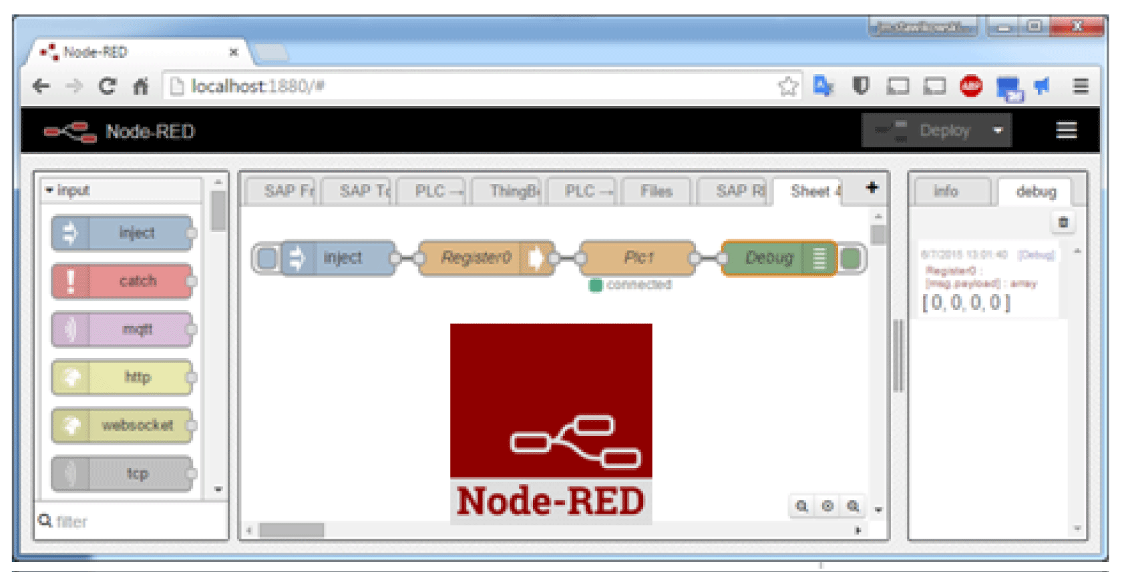
Node red
es una herramienta de programación que se utiliza para conectar dispositivos de hardware, APIs y servicios de internet. Adecuado para los equipos dedicados al Internet de las cosas Industrial( IIoT) y personal dedicado al diseño y prueba de soluciones para la comunicación de equipos de planta con aplicaciones de IT.
➔ https://www.youtube.com/watch?v=X7W6j9vxgL0

Slide 13
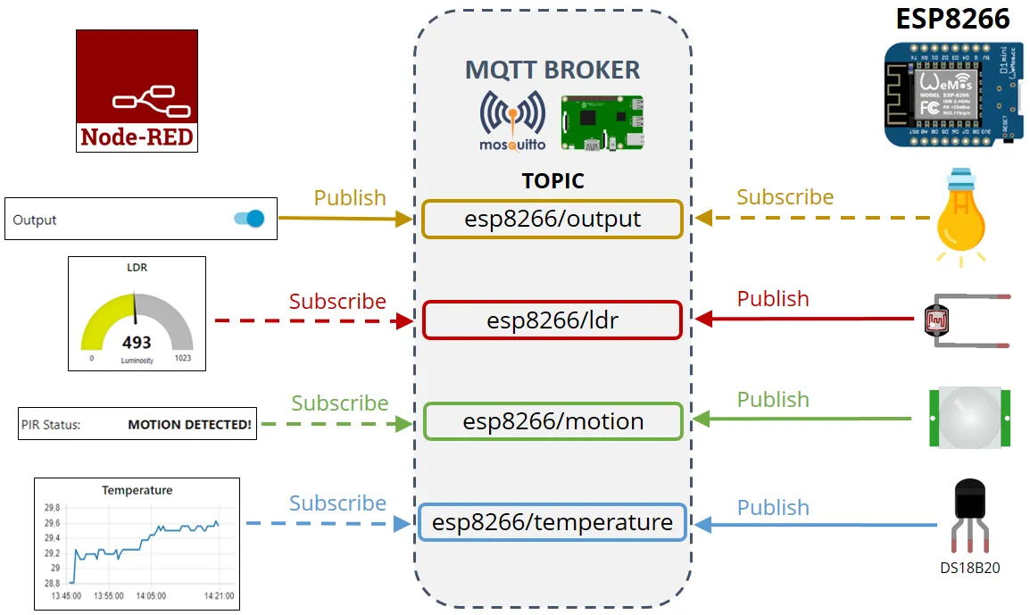
ACTIVIDAD 8 :
Explique la comunicación del esquema con el Node MCU ESP8266:
https://www.youtube.com/watch?v=vCOp1j8KbWo

Slide 14
¿Qué ventajas ofrece la comunicación Sigfox para IoT?
¿Qué ventajas ofrece la comunicación Lora WAN para IoT?
¿Qué ventaja ofrece la comunicación WIFI para IoT?
¿Qué es NODE RED?
Investigue como implementar una red IoT con los módulos ESP8266 y ESP32.

Slide 15
https://empresas.blogthinkbig.com/iot4allcomo-se-conectan-y-comunican-los-dispositivos/
https://aprendiendoarduino.wordpress.com/
https://forum.huawei.com/enterprise/es/iot-%C2%BFqu%C3%A9-es-nb-iot-%C2%BFcu%C3%A1les-son-las-principales-aplicaciones-de-nb-iot/thread/784267-100761
https://accent-systems.com/es/diferencias-nb-iot-lte-m/
https://www.efor.es/sites/default/files/tecnologias-de-comunicacioon-para-iot.pdf
https://www.gotoiot.com/pages/articles/iot_protocols_intro/index.html

